Slide 1
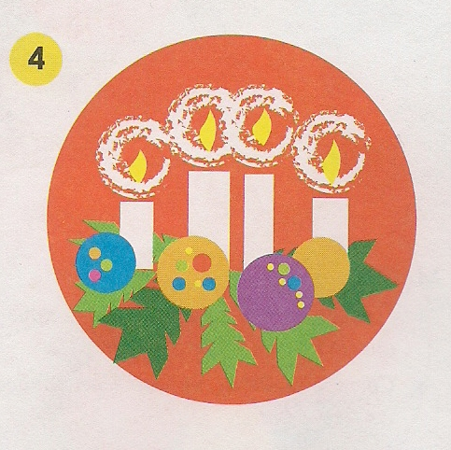
Новый год
и
Рождество
Изготовление открытки.
Презентация по книге Н.В. Дубровской «Новый год. Рождество.» учителя нач.классов Рундзя А.С.
ГОУ СОШ «Школа здоровья» №48 г. Москвы

Slide 2
Обведи шаблон и вырежи круг.

Slide 3
6 см
5 см
4см4см
3 см
4см
5 см
6 см
3 см
4см
7 см
5 см
Начерти прямоугольники по линейке и вырежи.

Slide 4
1.Сложи все прямоугольники
пополам.
2. На линии сгиба сделай рисунок ёлочки.
3. Вырежи детали по контуру.

Slide 5

Расположи вырезанные детали на фоне и приклей.

Slide 6
1см
1см
1см
Начерти по линейке прямоугольники, указанных размеров.
Вырежи прямоугольники и расположи их на работе.
2см
3см
4см

Slide 7
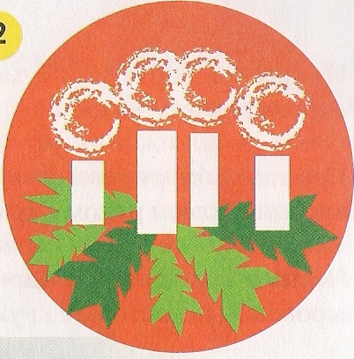
Приклей свечи.
Изобрази свечение свечей белой гуашью.

Slide 8

Из бумаги жёлтого цвета вырежи языки пламени для свечей.
Расположи их на работе и приклей.

Slide 9
1. Из цветной бумаги вырежи круги-шарики разных цветов и размеров.
2. Расположи шарики на ветках, приклей и укрась конфетти.
Открытка готова!
С Новым годом!

